Slide 1
TIẾNG VIỆT 2
Tập 2
Tuần 22
Tập viết: Chữ hoa S

Slide 2
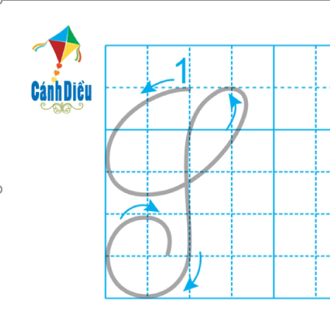
Chữ hoa S
a. Viết chữ hoa
Chọn ý đúng nhất:
Chữ S cỡ vừa cao mấy ô li ?
a) 4 ô li
b) 5 ô li
c) 6 ô li

Slide 3
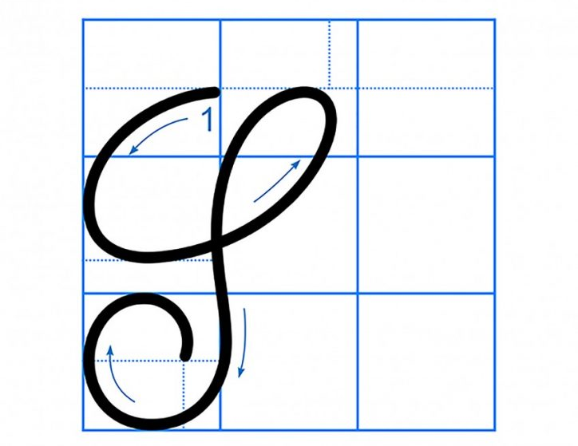
Chữ hoa S
a. Viết chữ hoa
Chọn ý đúng nhất:
Chữ S cỡ nhỏ cao mấy ô li ?
a) 2,5 ô li
b) 3 ô li
c) 4 ô li

Slide 4
Chữ hoa S
- Chữ S gồm mấy nét?
Chữ S gồm 1 nét.
- Đó là nét nào?
* Nét 1: là kết hợp của 2 nét cơ bản cong dưới và móc ngược trái nối liền nhau tạo vòng xoắn to ở đầu chữ (gần giống phần đầu chữ L), cuối nét móc lượn vào trong.

Slide 5
HƯỚNG DẪN CÁCH VIẾT CHỮ HOA S
Đặt bút trên đường kẻ 6, viết nét cong dưới lượn trở lên đường kẻ 6, chuyển hướng bút lượn sang trái, viết tiếp nét móc ngược trái tạo thành vòng xoắn to, cuối nét móc lượn vào trong, dừng bút trên đường kẻ 2

Slide 6
HƯỚNG DẪN CÁCH VIẾT CHỮ HOA S CỠ NHỎ

Slide 7
VIẾT BẢNG CON

Slide 8
b. Viết ứng dụng
Chữ hoa S
a. Chữ cái nào được viết hoa?
→ Chữ S
b. Khoảng cách giữa các chữ ghi tiếng như thế nào?
→ Khoảng cách giữa các chữ ghi tiếng là 1 con chữ o.
c. Những chữ cái nào cao 2.5 ô li ?
e. Những chữ cái còn lại cao mấy ô li ?
→ Chữ t cao 1,5 ô li. Còn lại cao 1 ô li.
→ Chữ S, l, g, h.
d. Những chữ cái nào cao 2 ô li ?
→ Chữ đ.

Slide 10
THỰC HÀNH
VIẾT VỞ

